Slide 1
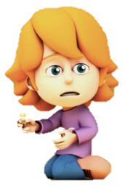
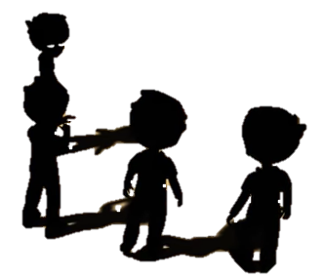
Colle les étiquettes correspondant à la petite fille et au groupe d’enfants.
La petite fille | Le groupe

Slide 2
Découpe les étiquettes et colle-les dans le tableau.
Découpe les étiquettes et colle-les dans le tableau.

